Slide 1
计算机图形学
Computer Graphics
授课班级：111161-2班
任课教师：罗忠文
E-mail：24035234@qq.com
主页：202.114.196.97

Slide 2
将多项式看成向量空间
多项式 y=a₀+a₁t+a₂t²+…+a_{n}t^{n}
  相加: 系数相加
  乘常量: 各项乘常量
这就是向量空间!

Slide 3
多项式子集: 三次多项式
y=a₀+a₁t+a₂t²+a₃t³
封闭：对加和数乘
  即运算结果仍然是三次多项式
也是向量空间，是多项式空间的子空间
三次Bezier 曲线的x 和y坐标属于此空间
其基是什么?

Slide 4
三次多项式的基
什么是基?
空间中一组向量的集合
  向量是三次多项式
向量的线性组合张成整个空间
  即:任意三次多项式都可表示成这些基的组合
独立
  基中任何向量都不能表示为其他向量的线性组合

Slide 5
三次多项式的规范基
1, t, t², t³
任何三次多项式都是这些的线性组合
  a₀+a₁t+a₂t²+a₃t³=a₀*1+a₁*t+a₂*t²+a₃*t³
独立的
通常称一组基为基函数

Slide 6
其他基
例如:
  1, 1+t, 1+t+t², 1+t-t²+t³
  t³, t³+t², t³+t, t³+1
有无限多组基，正如有无限组基可以张成二维实平面（ R²）
对于Bezier曲线, 有一个方便的基: Bernstein多项式

Slide 7
提问?

Slide 8
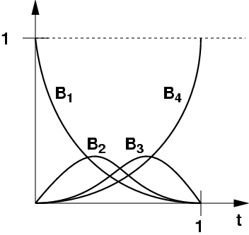
Bernstein多项式
三次的情形:
  B₁(t)=(1-t)³
  B₂(t)=3t(1-t)²
  B₃(t)=3t²(1-t)
  B₄(t)=t³
但对任意次都可以定义

Slide 9
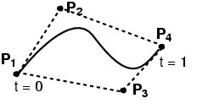
Bernstein多项式的性质
对所有t加起来都是1
  对单位1进行了分割
  这也是为什么Bezier曲线在凸包中的原因
对t为0时，仅B₁非0
  Bezier经过P₁
  相应结论对B₄和P₄成立

Slide 10
Bernstein基下的Bezier曲线表示
P(t) = P₁B₁(t)+P₂B₂(t)+P₃B₃(t)+P₄B₄(t)
  这里P_{i} 是系数 (x, y)的泛化
控制点 (P₁, P₂, P₃, P₄) 是曲线在抽象三次空间中的Bernstein基的坐标。
  用控制点定义Bezier曲线，和用x、y坐标定义空间点是同样的故事

Slide 11
Bernstein基中的Bezier曲线
我们处理二个向量空间:
  曲线所在的平面, 2D向量空间
  三次多项式空间, 4D空间
  不要混淆!
二维数据点可方便地换成3D点

Slide 12
作为影响函数的Bernstein基
每个B_{i} 确定P_{i}的影响
最初, P₁是影响力最强的点（相对P₂, P₃, P₄）
P₂ 和 P₃ 从来没有完全影响力
  和插值不同

Slide 13
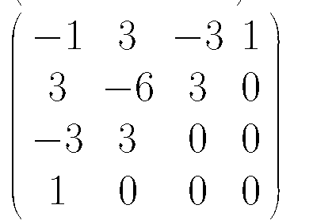
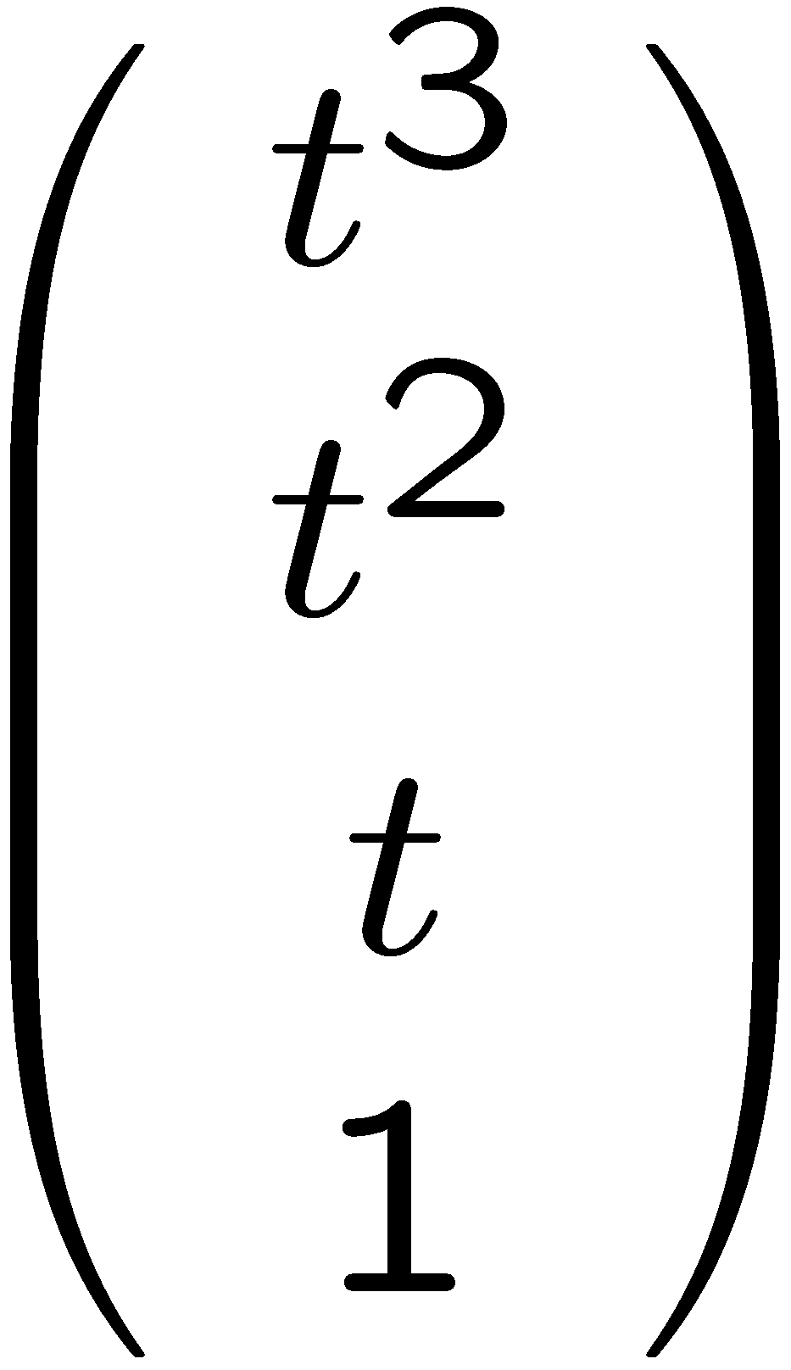
基变换
如何从Bernstein基变到规范单调基 1, t, t², t³ ?
  如 f(t)=b₁B₁(t)+b₂B₂(t)+b₃B₃(t)+b₄B₄(t)
  即 (b1, b2, b3, b4) 是Bernstein基下的坐标
使用矩阵!
f(t)=
(b₁, b₂, b₃, b₄)
新的基向量

Slide 14
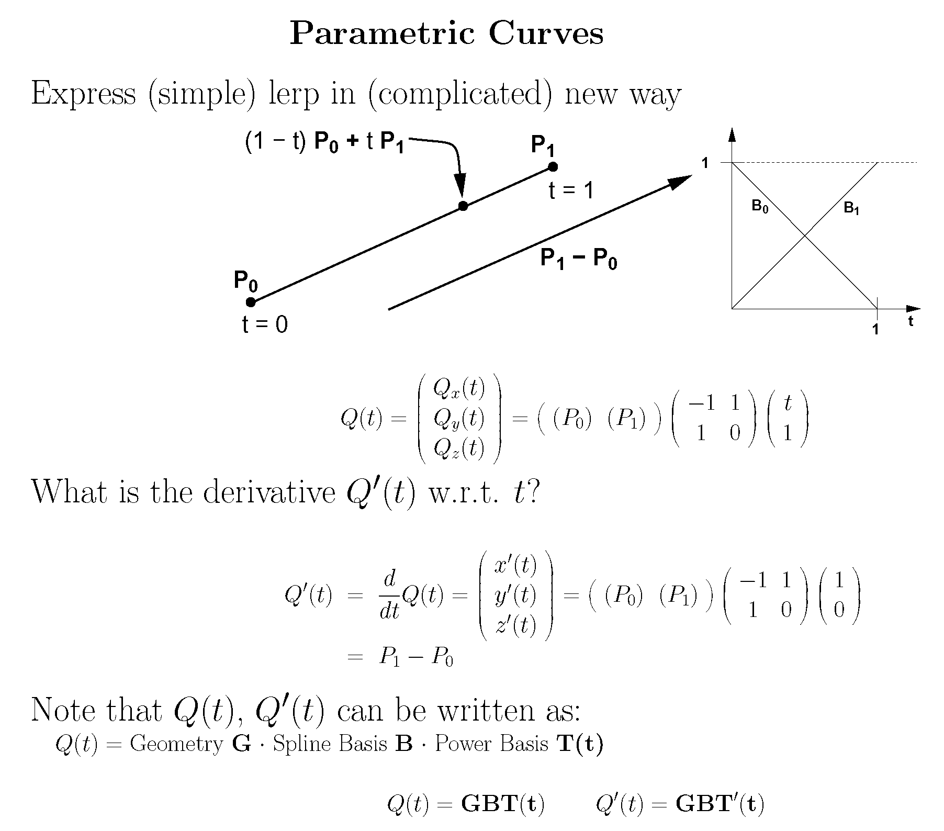
通用样条曲线公式
几何: 将控制点坐标组装成矩阵 (P₁, P₂, …, P_{n+1})
样条基: 定义样条类型
  对Bezier曲线是Bernstein基
幂基: 单项式 ^{T}(t^{n}, t^{n-1}, …t^{2,} t, 1)
通用公式的优点
  表示很紧凑
  易于实现不同样条曲线类型间的转换

Slide 15
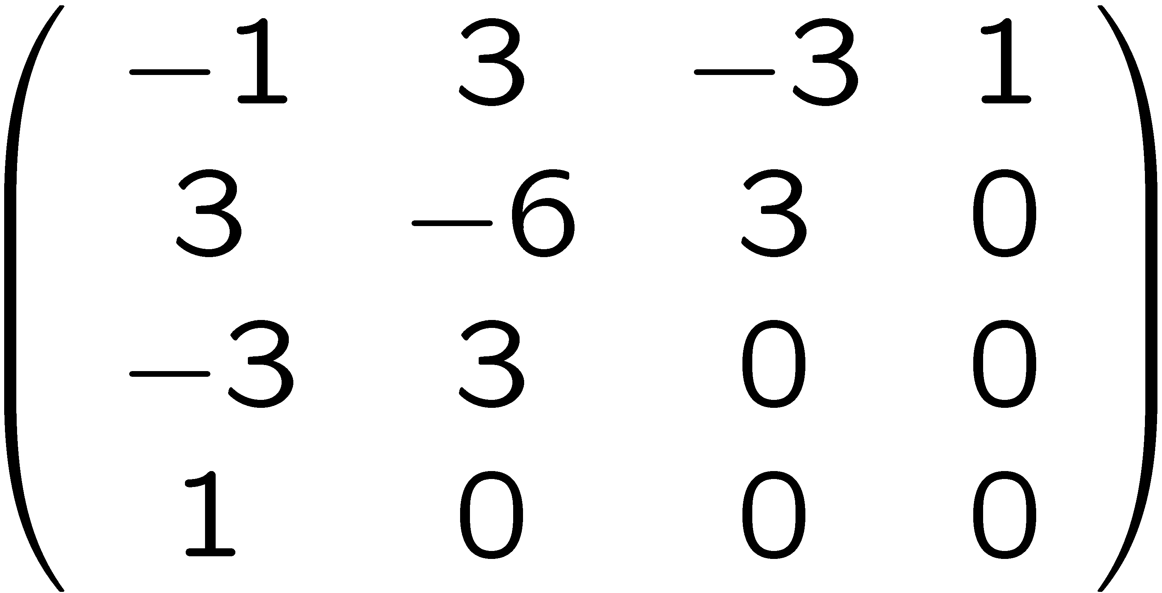
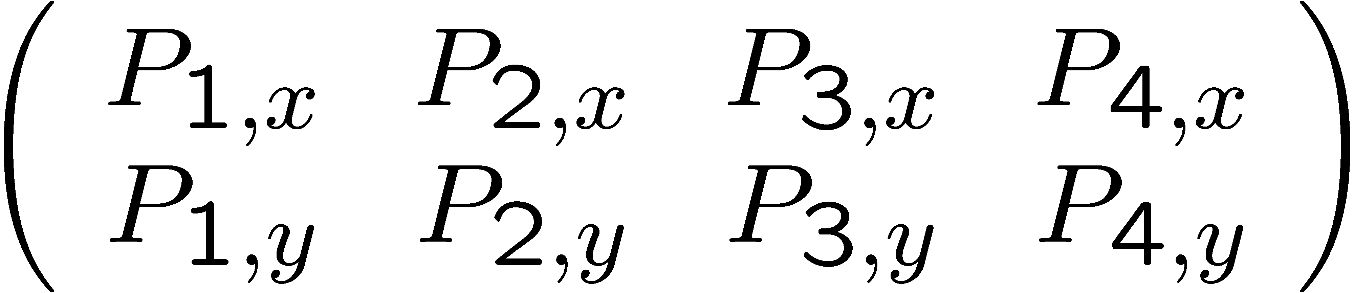
三次Bezier曲线的通用形式
P(t)=

Slide 16
小结
Bezier曲线: 分段多项式
基函数的线性组合
  系数 = 数据点
Bernstein基
都是线性的, 矩阵代数
几何构造方法

Slide 17
提问？

